Slide 1
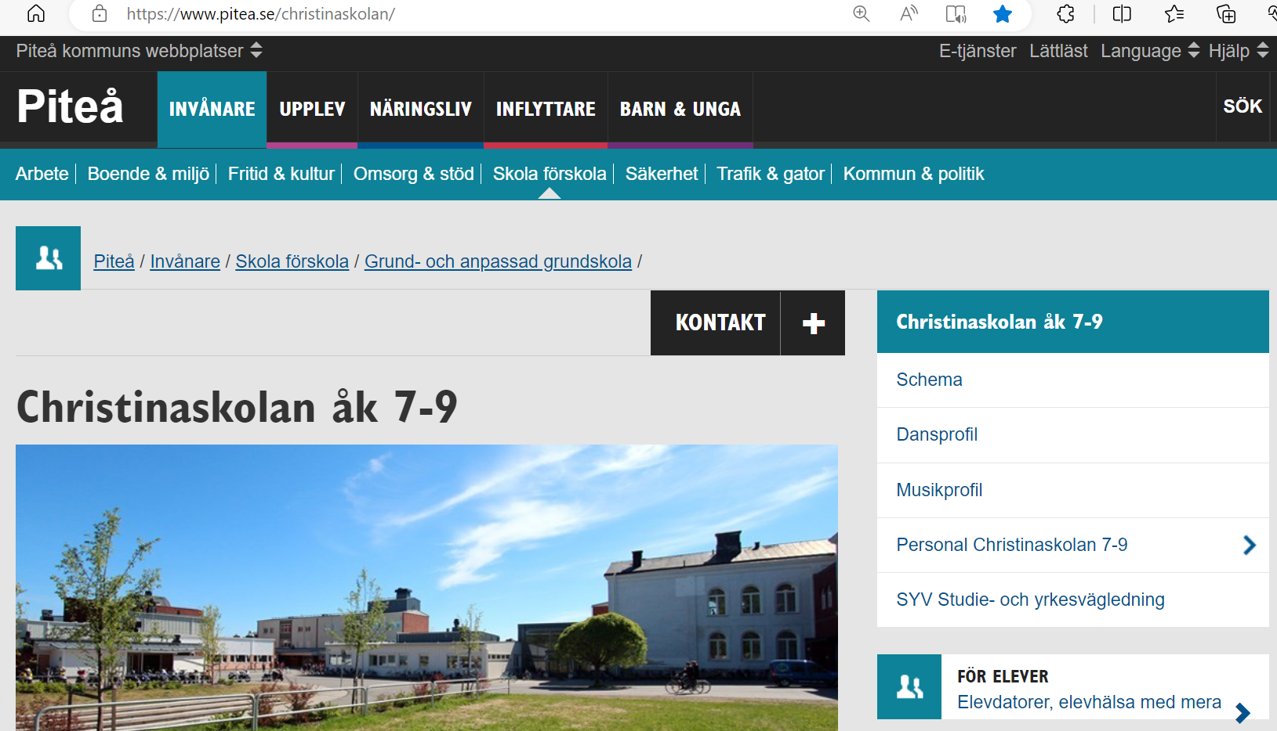

Slide 2
Prao = Praktisk arbetslivs orientering
Åk 8 Vecka 11 direkt efter Sportlovet v. 10
Måndag 10/3 – Fredag 14/3

Slide 3
Varför prao?
- Pröva på arbetslivet: arbete/arbetsuppgifter/bemötande/tidspassning/rast.
- Testa ett yrke du tycker verkar intressant och funderar på utbilda dig till.
- Samla jobberfarenhet till kommande CV inför sommarjobb eller extrajobb.
- Kanske blir det drömjobbet eller så känner du att du inte vill jobba med det senare i livet.

Slide 4
Hur fixar eleverna en praoplats?
Loggar in och ser vilka platser som finns i:
www.samverka.nu = där kan de inte fråga!
Ordnar egen praktikplats och skriver in på www.samverka.nu
eller
bokar in dig på någon arbetsplats i www.samverka.nu
OBS! Öppnar för bokning måndag 3/2 kl. 08.00.
ALLT KLART MÅNDAG 17/2

Slide 5
18 nationella gymnasieprogram 4 Introduktionsprogram

Slide 6
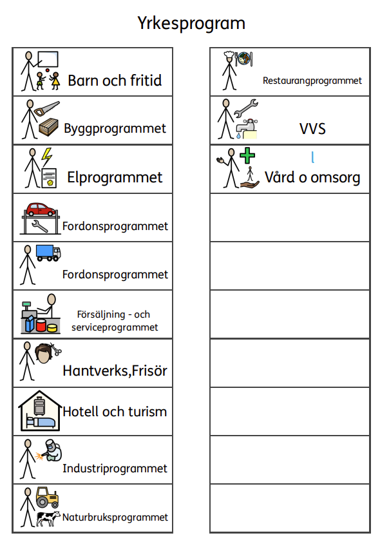
Behörighetskrav
Minst betyget E i
Matte
Engelska
Svenska
+
5 ämnen till
Behörighetskrav
Minst betyget E i:
Svenska
Engelska
Matematik
+
5 ämnen till
→ Frisör- och stylist

Slide 7
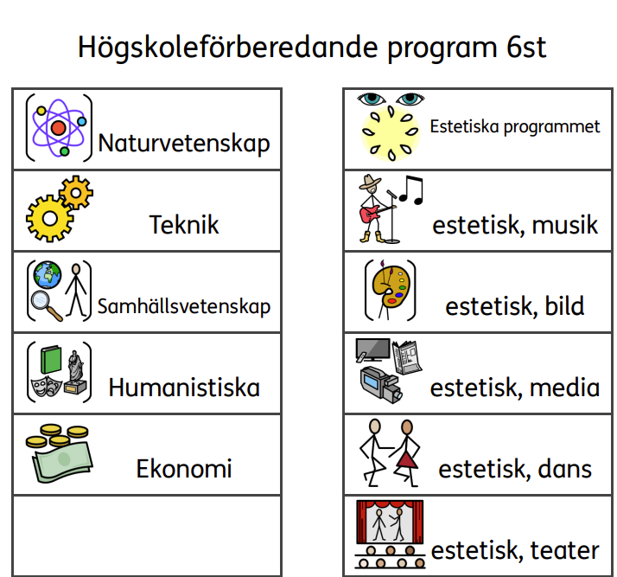
Behörighetskrav
Minst betyget E i
Matematik
Engelska
Svenska
+
9 ämnen till
NA,TE
NO-blocket (ej Teknik)
SA,HU,EK
SO-blocket

Slide 8
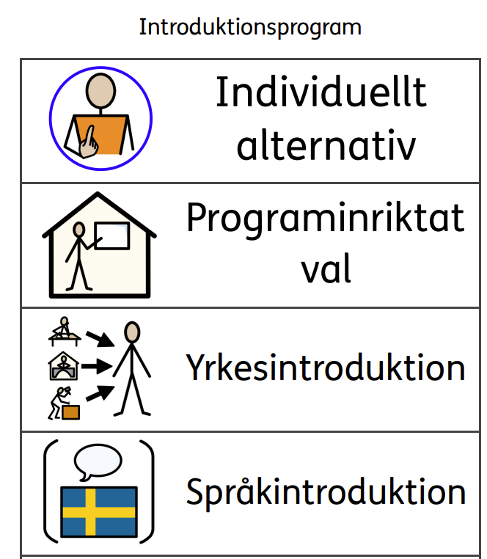
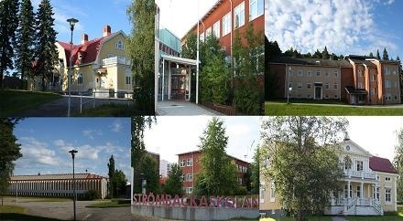
Strömbackaskolan

Slide 9
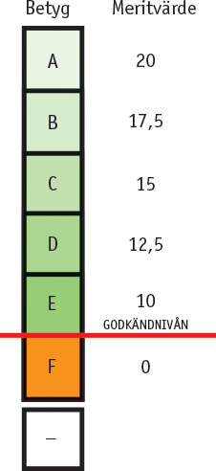
Betyg och meritvärde
Betygsskalan är A-F, då F är underkänt
Varje bokstav motsvarar ett meritvärde
Exempel:
A i alla ämnen ger 340 p
C i alla ämnen ger 255 p
E i alla ämnen ger 170 p
E I alla ämnen utan modernt språk 160 p
För populära utbildningar gäller skolans urval och den med högst meritvärde kommer in.

Slide 11
YRKESPROGRAM 2700-2800 poäng
Gymnasiegemensamma ämnen 600 p +
300p
Karaktärsämnen 1600 p (programgemensamt, inriktning och programfördjupning)
Individuellt val 200 p
Gymnasiearbete 100 p
HÖGSKOLEFÖRBEREDANDE PROGRAM 2500 poäng
Gymnasiegemensamma ämnen 1100-1250 p
Karaktärsämnen 950-1100 p (programgemensamt, inriktning och programfördjupning)
Individuellt val 200 p
Gymnasiearbete 100 p

Slide 12
YRKESPROGRAM 2700-2800 poäng
Gymnasiegemensamma ämnen 600 p +
300p
Karaktärsämnen 1600 p (programgemensamt, inriktning och programfördjupning)
Individuellt val 200 p
Gymnasiearbete 100 p
YRKESPROGRAM 2500 poäng
Gymnasiegemensamma ämnen 600 p
Karaktärsämnen 1600 p (programgemensamt, inriktning och programfördjupning)
Individuellt val 200 p
Gymnasiearbete 100 p
→

Slide 13
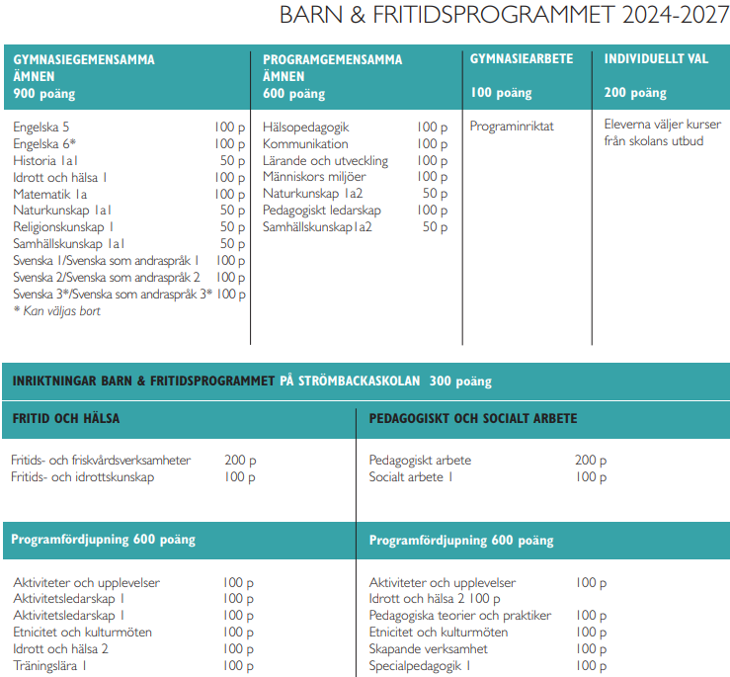
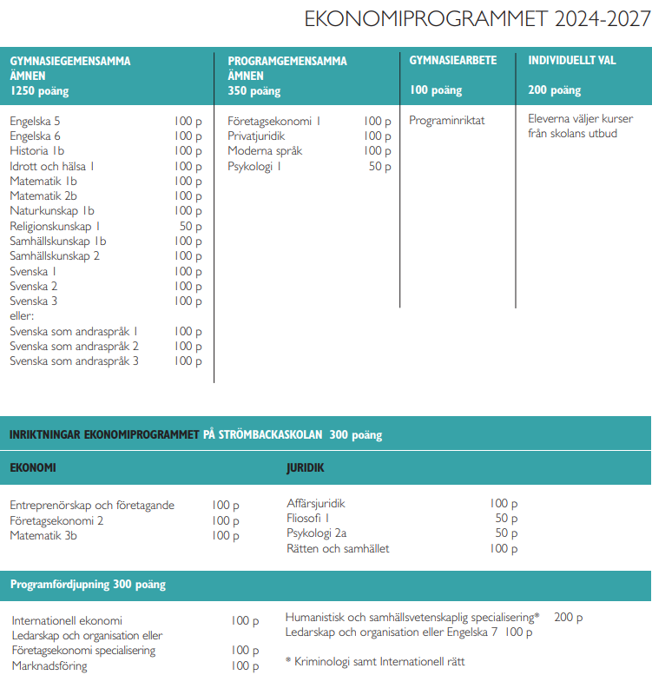

Slide 14
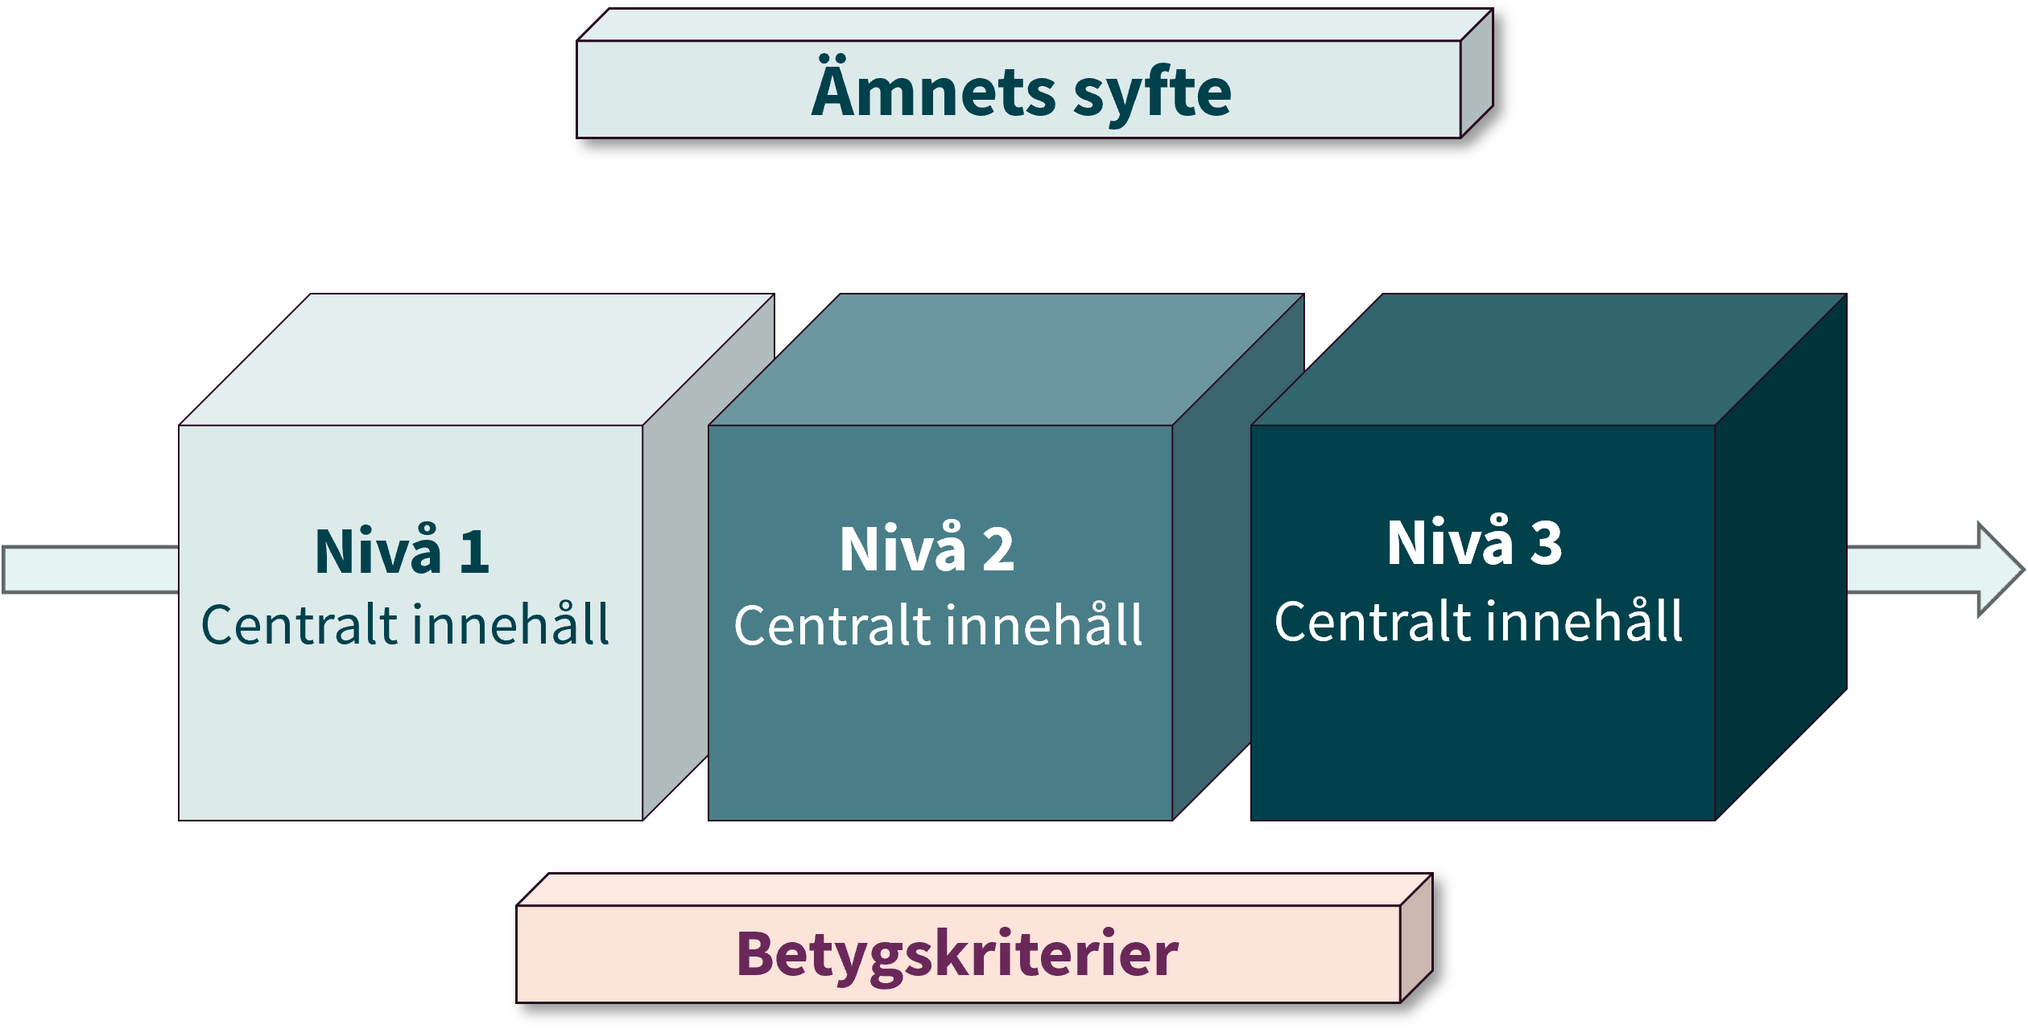
Ämnesplanens delar. Varje ämne har ett syfte. Ämnet är indelat i nivåer, med eget centralt innehåll. Betygskriterierna är gemensamma för samtliga nivåer som ingår i ett ämne.
Så fungerar modellen för Gy25

Slide 15
Yrkesexamen från ett yrkesprogram
Krav
Lägst Godkänd i 2250 gy-poäng av totalt 2500 p
Lägst Godkänd i : Svenska 1, Engelska 5, Matematik 1a
Godkänd i vissa yrkeskurser
Godkänd i gymnasiearbetet
GRUNDLÄGGANDE BEHÖRIGHET: Sv 2,3 samt Eng 6.
Yrkeshögskola startar efter arbetslivets behov.
Högskoleförberedande examen
Krav
Lägst E i 2250 gy-poäng av totalt 2500 p varav
Svenska/SVA 1,2,3, Engelska 5,6, Matematik 1.
Godkänt i Gymnasiearbete
Denna examen ger lägst grundläggande behörighet till högskola/universitet.
Många utbildningar kräver också särskild behörighet.

Slide 16
Det här kan eleverna söka:
Alla program inom fyrkanten.
Riksrekryterande utbildningar.
Riksidrottsutbildningar. Idrotten uttagningar på hösten med egna ansökningar och sista ansökningsdag!
Friskolor t ex.
Luleå Praktiska gymnasium
NTI Luleå
Realgymnasiet Luleå
Här kan eleven välja efter program eller ort!
Frisök
VIKTIGT! Kolla alltid med CSN om man har rätt till inackorderingsbidrag när det gäller Friskolor. Övriga kolla med Strömbackaskolan.

Slide 17
www.gymnaisantagningnord.se
www.ams.se (Yrken A-Ö, intresseguide)
www.pitea.se/strombackaskolan
www.pitea.se/grans
www.skolverket.se
www.worldskills.se
Annika Malm
Studie- och yrkesvägledare
annika.malm@pitea.se
Tel: 0911- 69 66 79

Slide 18
Läsåret 2024/2025
Hela läsåret: Enskilda vägledningssamtal
Oktober: -Smurfit Westrock mån/tis v.43
-Gymnasieinformation
November: ÖPPET HUS - gå med vuxen!!!!!
Onsdag 13/11 17.30-20.00
-Luleå Gymnasieskola
Obs! Kvällstid Onsdag 20/11 18.00-20.00
-Älvsbyns Gymnasium
Lördag 23/11 11.00-14.00
-Strömbackaskolan Piteå
Obs! Kvällstid Torsdag 28/11 18.00-20.00
-Björknäsgymnasiet, Boden
Lördag 30/11 11.00-14.00
-Grans Naturbruksgymnasium
December: Lördag 7/12 11.00-13.00
-Luleå Praktiska Gymnasium
-NTI Gymnasiet Luleå
-Realgymnasiet Luleå
Januari: Skolstart torsdag 9/1.
Syv-Annika går igenom hur eleverna ansöker och
delar ut inloggningen.
Februari: Ansökan ska vara utskriven och underskriven, samt inlämnad till SYV-Annika senast den 3/2.
VIKTIGT! -Rangordna ditt val noga!
Kommer du in på ditt förstahandsval försvinner dina lägre val!
Kommer du in på ditt tredjehandsval försvinner fjärdehandsvalet.
-Kontrollera att din ansökan har rätt telefonnummer samt en mail som kollas under sommaren!
April vecka 15: Preliminärt antagningsbesked. Kommer ut i klasserna och vi tittar tillsammans på hur statistiken ser ut.
www.gymnasieantagningnord.se
22/4 – 15/5 Omvalsperiod. Syv-Annika måste låsa upp din ansökan först!
OBS! Omval efter 15/5 då hamnar du sist efter alla elever som valt i tid.
Först veckan i Juli vecka 27. Antagningsbesked där du SKA svara!
www.gymnasieantagningnord.se
Inloggning är personnumret 10 siffror med ett streck – innan fyra sista siffrorna!
Ex. 070809-1234
Samt din kod som du fick i januari:.…………
Sista svarsdatum 21/7 men då har SYV-Annika hört av sig!
Har du hamnat på reservplats?
Logga in igen mellan dessa datum:
Reservantagning 1: 22/7-24/7
Reservantagning 2: 28/7-31/7
Efter 4/8 kan du bli uppringd eller få sms från antagningen. Reservantagning pågår tom 1/9.

